Slide 1
Wyverns Assault
24.11.2009

Slide 2
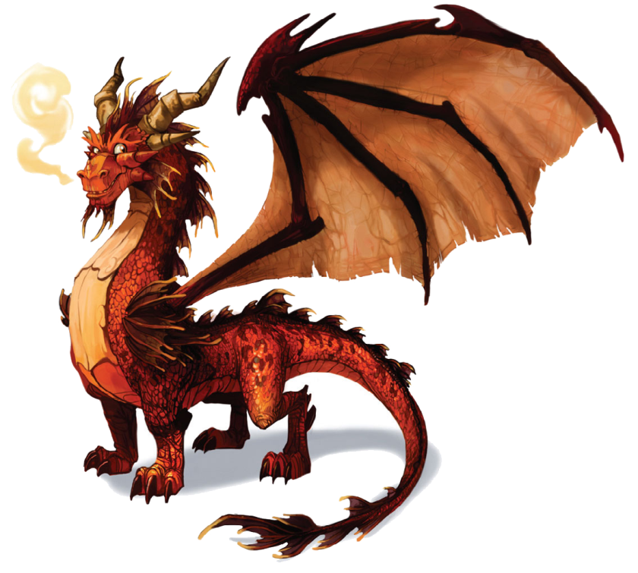
Índice
Introducción
El juego
Personajes
Características
Modos de juego
Interfície de usuario
Sistema de puntuación
Progresión del juego
Motivación y rejugabilidad
Controles
Sonido
Análisis competitivo

Slide 3
Introducción
El juego será estilo beat’em up 2’5 D (scroll horizontal), pero con modelados 3D.
Es un género un poco abandonado hoy en día, por lo que se intenta revivir la esencia de estos juegos, añadiendo alguna innovación.
Está destinado a un público que vaya desde jóvenes, a los que pueda interesar la historia/mecánica/estética del juego, hasta gente más adulta que quiera revivir un género de juego típico de principios de los años 90.

Slide 4
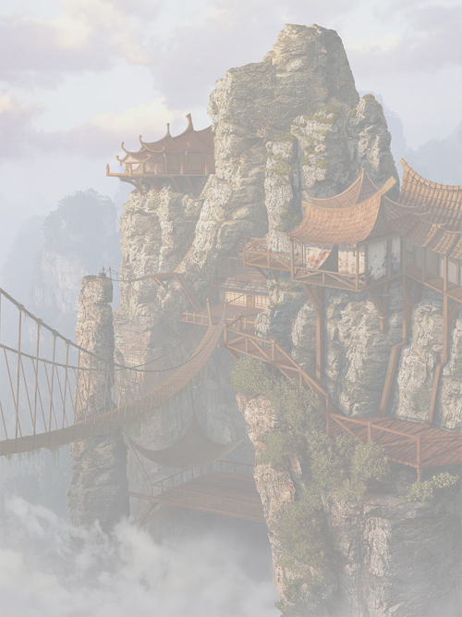
El juego
Historia:
Dragones, princesas y caballeros: la típica historia medieval pero con los papeles cambiados.
Las princesas viven enamoradas de los dragones mientras que los caballeros las quieren rescatar sin su consentimiento. El caballero vive influenciado por las hazaña épicas de las leyendas.
Los dragones sólo quieren beber cerveza y divertirse con las princesas en sus guaridas.
Cuando las princesas son “rescatadas”, los dragones entran en cólera. Van a buscarlas al castillo a través del reino entero.
Las princesas están contrariadas y ayudarán a los dragones a que las rescaten.

Slide 5
El juego
Flow del juego:
Cada princesa estará al final de un reino.
En un reino hay varios niveles que comprenden las distintas regiones: campo, villa, murallas, castillo, etc.
Zonas especiales: torreón, puente del castillo, etc.
Bosses en nivel final del reino.
Enemigos más duros a medida que se avancen reinos.

Slide 6
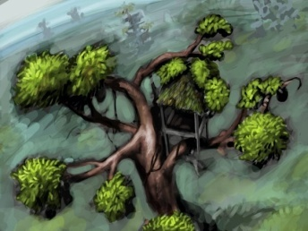
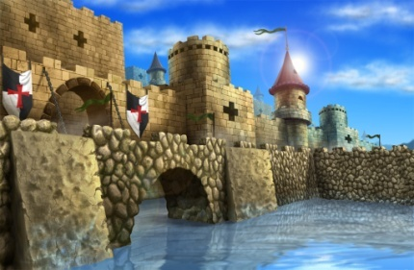
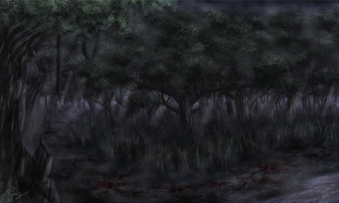
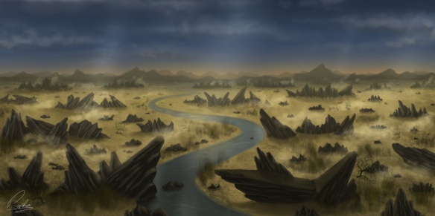
Niveles
4+1 Niveles con 5 fases por nivel:
The way to the Castle: Land - Forest - Town - Tower – Boss (Prince).
The Ice Desert: Shore - Ice Land - Igloo Town - Iceberg – Boss (Yeti).
The Waste Land: Dumps - Dead Trees - Cemetery - T-Rex Skeleton - Boss (Satan).
The Dead Sun: Desert - Cactus Canyon - Egiptian Town - The Pyramid - Boss (The Sphinx).
The Long Way Home: Land Under The Mountain - Path To The Top - Lava Works Caves - Lava Rocks - Boss (La primera ARENA, con TODOS los enemigos en el volcán!).

Slide 7
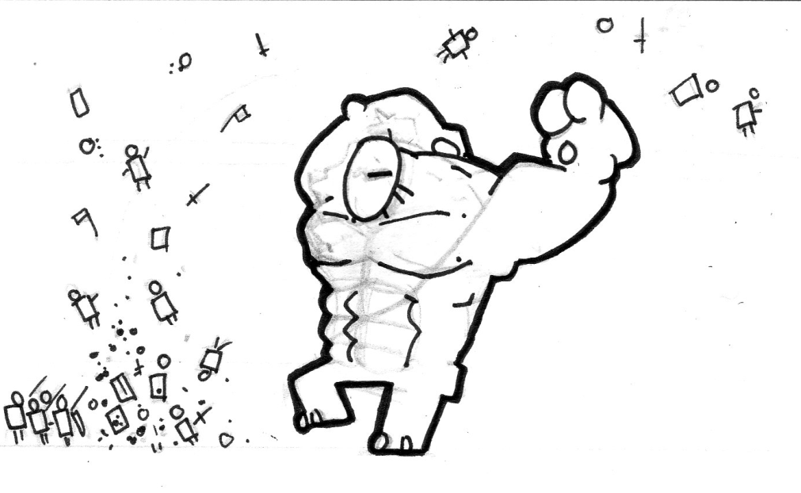
Personajes
Dragones, princesas y enemigos (guerreros, caballeros, arqueros...).
Dragones: Malvados, grandiosos (en proporción con los demás personajes) y fuertes (ataques de gran destrucción y poderes especiales).

Slide 8
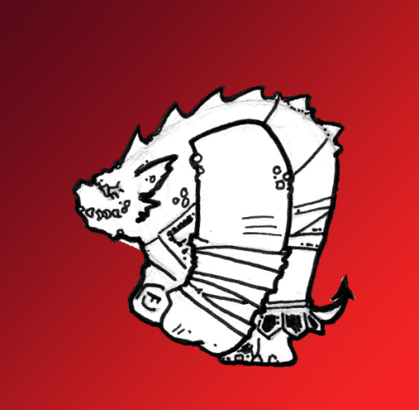
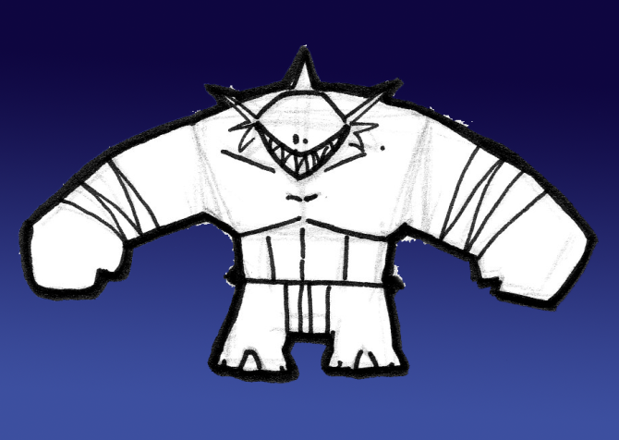
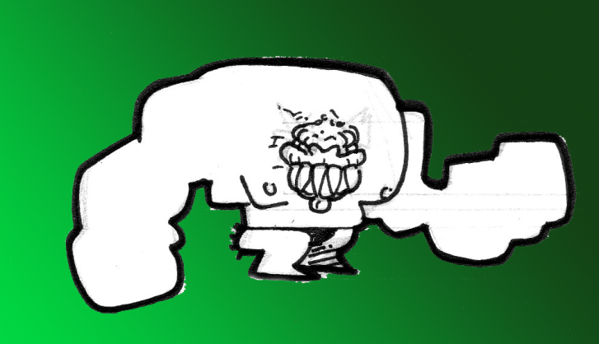
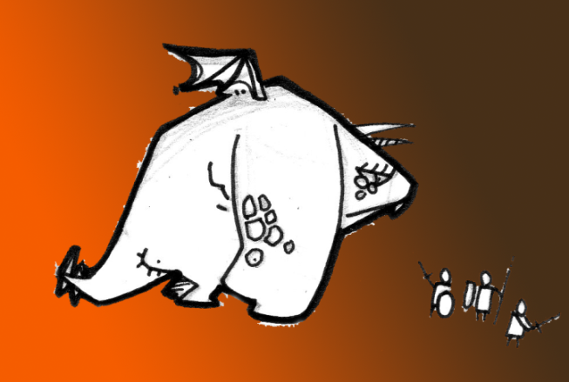
Personajes
4 dragones seleccionables por el jugador:

Slide 9
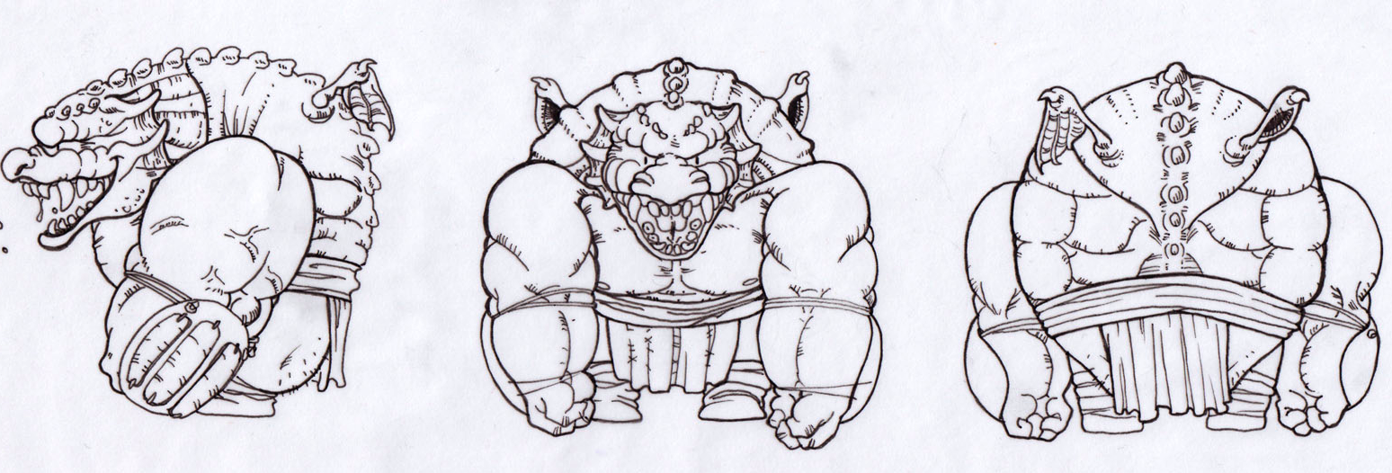
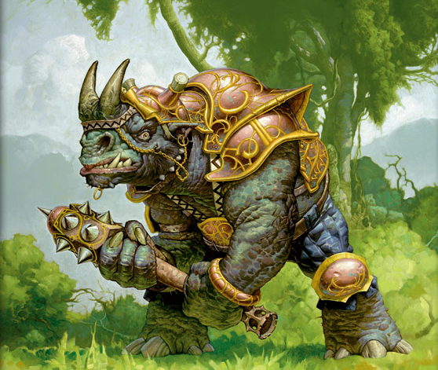
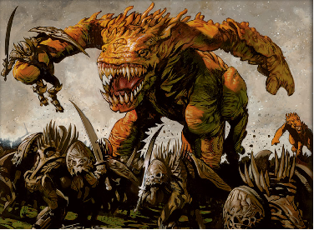
Personajes

Slide 10
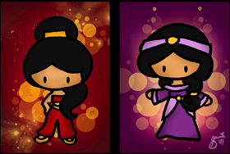
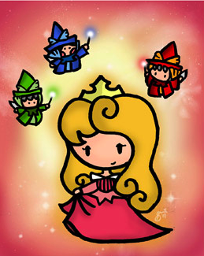
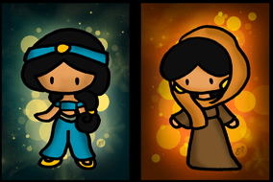
Personajes
Princesas: Bellas y esbeltas (como todas las princesas), muy pícaras y extrovertidas. 4 en total (1 por nivel menos el último).

Slide 11
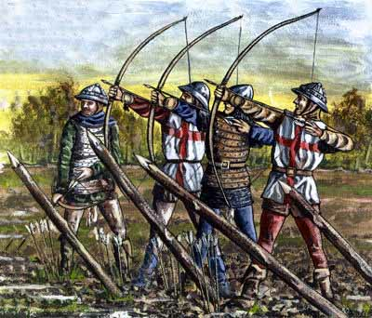
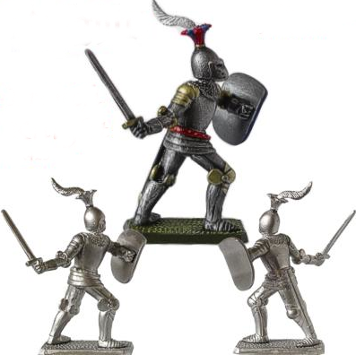
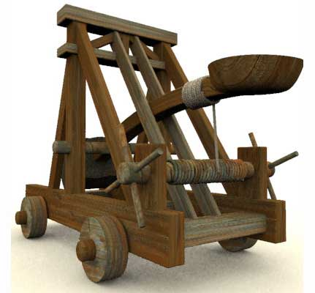
Personajes
Enemigos:
Lanceros.
Caballería.
Arqueros.
Máquinas de guerra: catapultas, lanzavirotes.
Grandes máquinas: “robots” de madera, torres de asedio.
Otros monstruos: Yeti, Gran Esfinge.

Slide 12
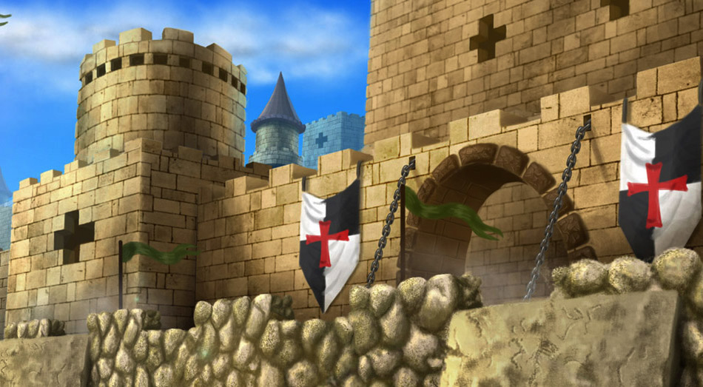
Características
Multijugador, con selección de personaje durante el juego.
Eres un dragón malvado y poderoso, con gran diferencia de tamaño respecto a enemigos básicos.
Tono humorístico constante en primer y segundo plano (tanto en la propia historia general como durante las batallas).

Slide 13
Características
Enemigos básicos dispuestos en formación de batallón (5-20 unidades).
Escenario 3D con elementos destructibles.
Ataques especiales disponibles cada cierto tiempo.
Ítems varios (alimento, puntuación, poderes...) escondidos o a la vista en los escenarios.
Desbloqueo de ‘logros’ al obtener determinadas puntuaciones o realizar ciertas acciones.

Slide 14
Modos de juego
Historia
El jugador tendrá que rescatar a todas las princesas.
Batalla (desbloqueable)
El jugador luchará contra la máquina, utilizando al personaje que escoja.
Arena (desbloqueable)
El jugador batallará contra grupos de enemigos en un escenario cerrado hasta que muera (o termine todas las rondas).

Slide 15
Interfície de usuario
Menús:
Single Player.
Multiplayer.
Modo Batalla (desbloqueable).
Arena (desbloqueable).
Opciones.

Slide 16
Interfície de usuario
Dependiendo de cuántos jugadores haya, habrá de 1 a 4 interfícies. Cada interfície se compondrá de:
Barra de “vida”: indica la comida y cerveza que le queda al jugador.
Barra especial: realizar acciones especiales.
Contador de puntos: dependiendo de las acciones del jugador se va sumando una cantidad de puntos.

Slide 17
Sistema de puntuación
El sistema de puntuación depende de tres aspectos:
Blood Count: número de víctimas. Cuanta más gente matas, más puntos ganas.
Destruction Count: incrementa destruyendo edificios, casas, arboles y todo lo que haya en el escenario.
Level Bonus: al finalizar cada nivel se calcula el bonus especial, que dependen de la vida restante, del tiempo, y de las mujeres secuestradas en el nivel.

Slide 18
Progresión del juego
La progresión es bastante parecida a la de los clásicos del genero.
El juego esta dividido en Levels (niveles) y Stages (etapas).
Para cada Level hay 5 Stages: 3 son de combate normal, 1 especial y en la última hay el Boss.
Cada Level debe ser completado para desbloquear el siguiente.
El premio de cada Level es una de las princesas.

Slide 19
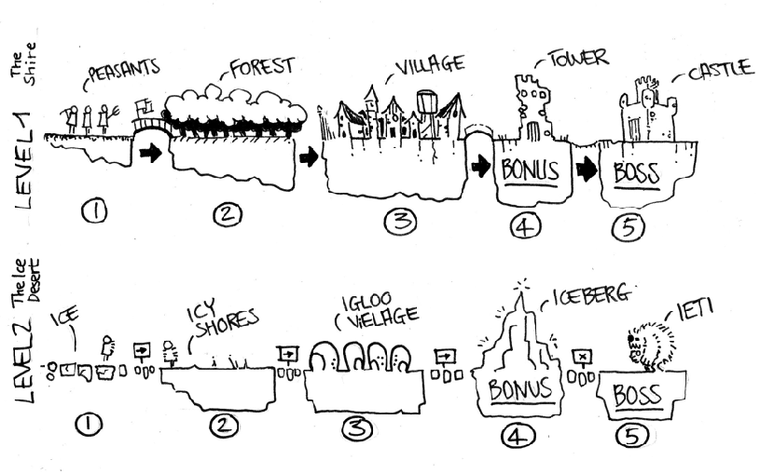
Progresión del juego

Slide 20
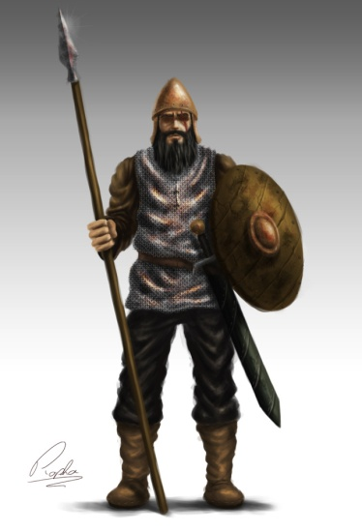
Motivación
Liberar todas las princesas.
Sistema de “logros”:
Tiempo en completar.
Destrucción consecutiva.
Enemigos derrotados de una forma concreta.
Etc.
Desbloquear los modos de juego: Batalla y Arena.

Slide 21
Rejugabilidad
Pasarte el juego con cada dragón.
Ser lider de las estadísticas:
Ser el más rápido en pasarse el juego.
Ser el que más ha destruido.
Ser el que más enemigos has matado.

Slide 22
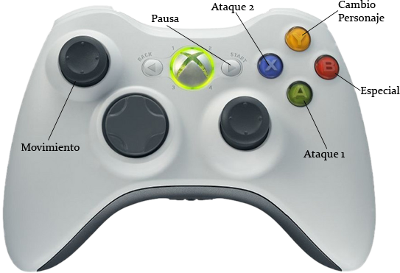
Controles

Slide 23
Sonido
Los efectos de sonido serán golpes, rugidos, gritos, sonido de armas, etc.
La música será de estilo rock/metal y se pretende que transmita:
Velocidad: para incitar al jugador que siga avanzando y así no romper el ritmo de juego.
Contundencia: para dar más sensación de ser una bestia que puede con todo.

Slide 24
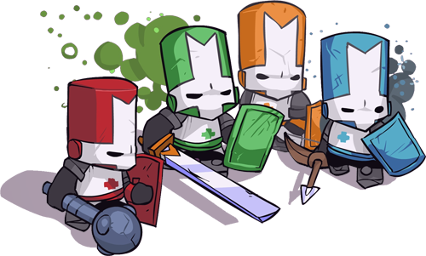
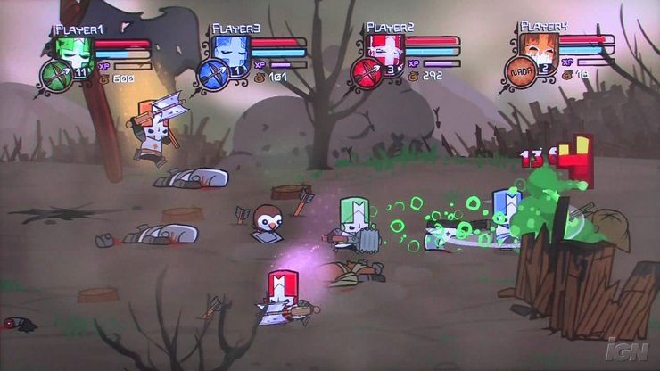
Análisis competitivo
Castle Crashers (The Behemoth). XBOX Arcade
Pros:
Arte 2D muy colorido y llamativo. Visualmente soberbio.
Multiplayer (hasta 4 jugadores) local y online.
Rejugabilidad (sistema de experiencia y armas).
Contras:
Personajes 2D + movimientos 2’5D: efecto “estoy al lado y no le doy”.
4 Personajes, mismo diseño. Prácticamente mismas acciones.
Progresión repetitiva a lo largo de los niveles.

Slide 25
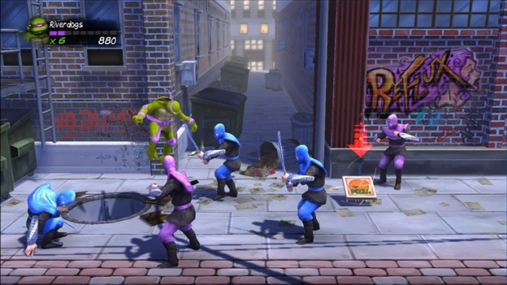
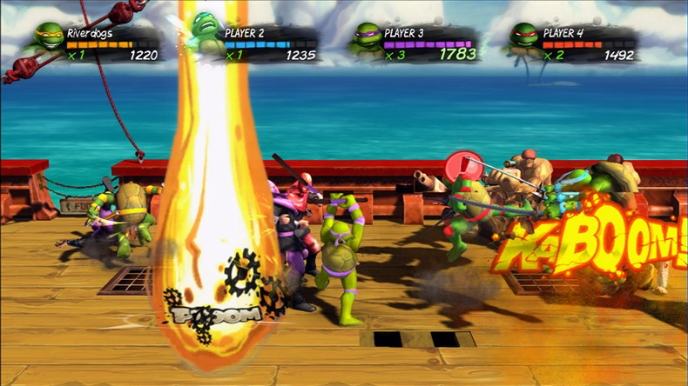
Análisis competitivo
Teenage Mutant Hero Turtles in Time Re-shelled (Ubisoft Singapore). XBOX Arcade
Pros:
Lógica 2’5D + modelado 3D = sensación 3D.
Arte 3D cartoon vistoso y bien acabado.
Juego Cooperativo 4 players (local y online).
Contras:
Muy repetitivo.
Poca difícultad y corto.
Combates contra bosses muy simples.

Slide 26
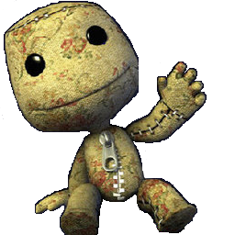
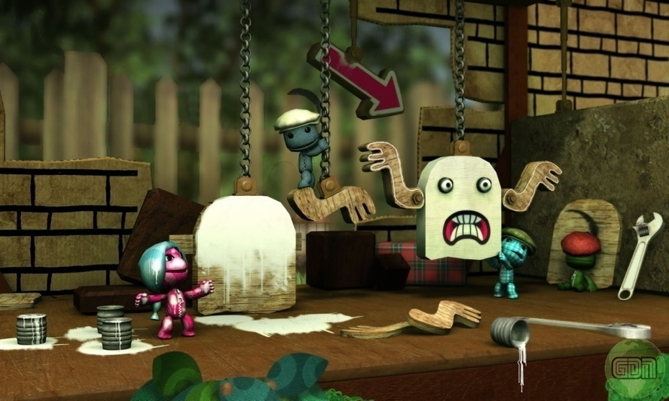

Análisis competitivo
Little Big Planet (Media Molecule). PS3 y PSP
Pros:
Modelado 3D con lógica 3D.
Cambios de cámara crean sensación 3D.
Niveles originales. Editor de niveles integrado en juego.
Contras:
Modo historia corto.
Cámara multiplayer poco conseguida.
Construir un nivel requiere mucho tiempo.

